Slide 1
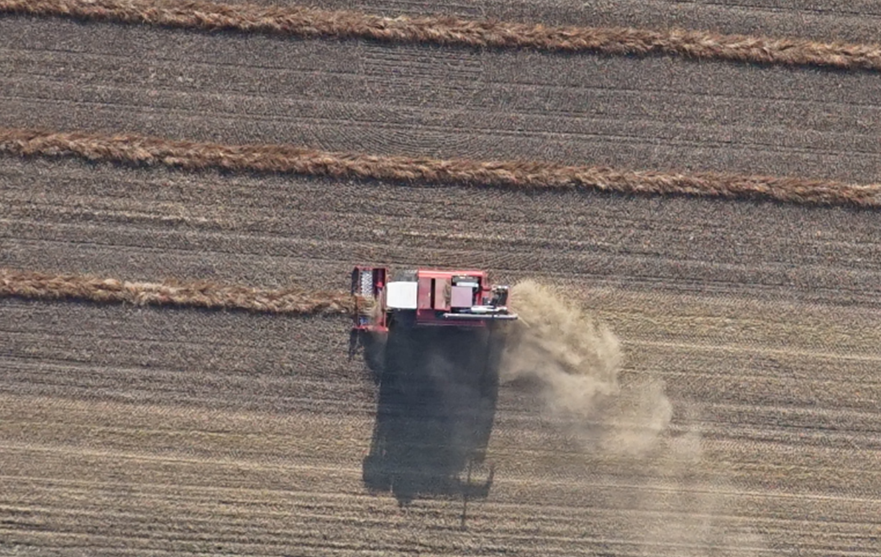
Применение БПЛА в растениеводстве.
Возможности технологии.

Slide 2
Получение данных для планирования и контроля работы с/х предприятия
Создание картографической основы (границы и рабочие площади полей, за исключением неудобицы).
Создание рельефа полей.
Картирование областей слабого развития растений в период максимальной биомассы и листового покрытия.
Картирование провизорной урожайности, определение площади к уборке, определение участков и площади полеглости.

Slide 3
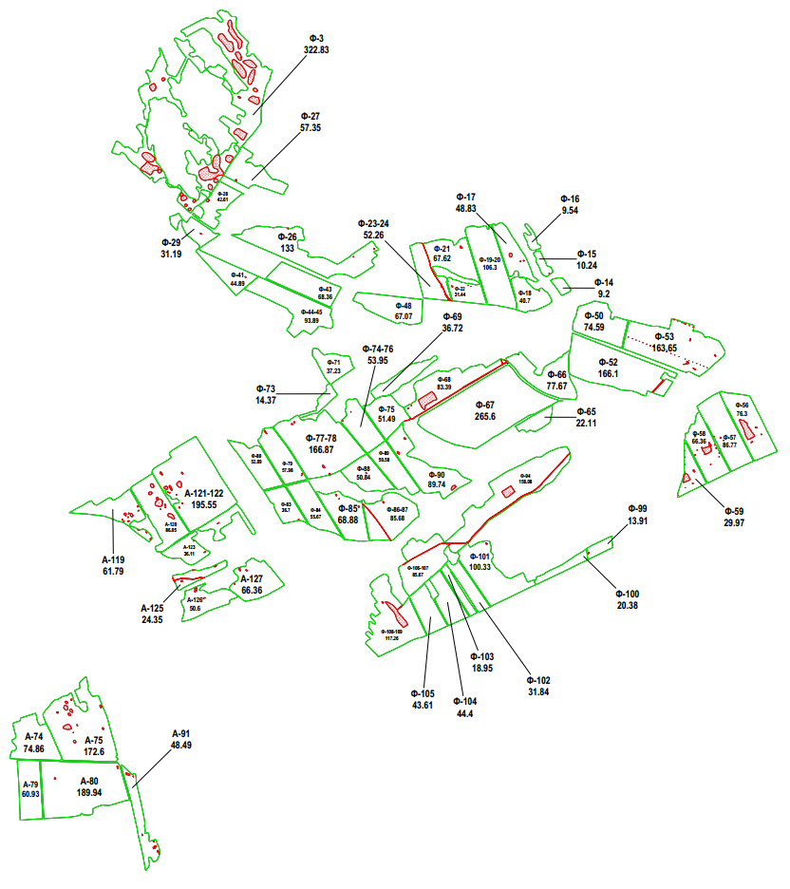
Реальные площади и контуры полей
Визуализация местоположения полей.
Использование границ полей в навигаторах техники
Определение реальная площадь полей, неудобицы
Каждый контур поля обособлен, что позволяет анализировать различные параметры в разрезе отдельного поля.
Каждому полю присваиваются различные атрибуты: номер, площадь, рейтинг и т.д.
Уточнение суммы оплаты в случае аренды

Slide 4
Учет неудобицы
Визуализация местоположения дорог, оврагов, околков, охранных зон линий электропередач, барсучьих нор, и т.д.
Фактическая площадь объектов неудобицы.
Возможность планировки полей.

Slide 5
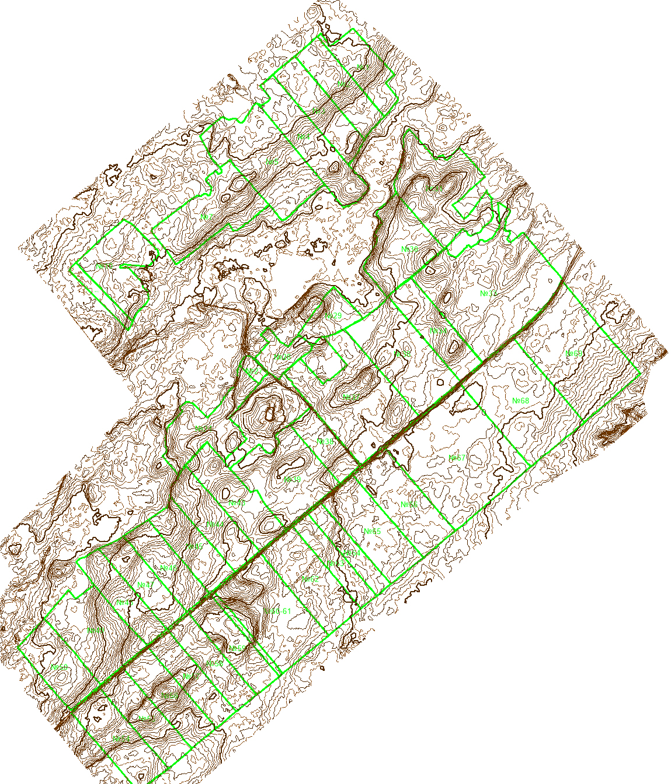
Карта рельефа Рельеф оказывает значительное влияние на урожайность
Визуализация рельефа полей, с отображением горизонталей, с указанием высоты.
Цветовое выделение сечений рельефа, уклонов, низменностей.
Указание направления стока вод.
Проведение противоэрозийных и влагосберегающих мероприятий (изменение направления технологических операций и т.д.).
Учет рельефа при дифференцированном внесении удобрений, гербицидов и посеве..
Сокращение потерь качества зерна и расходов на сушку (оценка влажности при уборке с наиболее увлажненных мест).

Slide 6
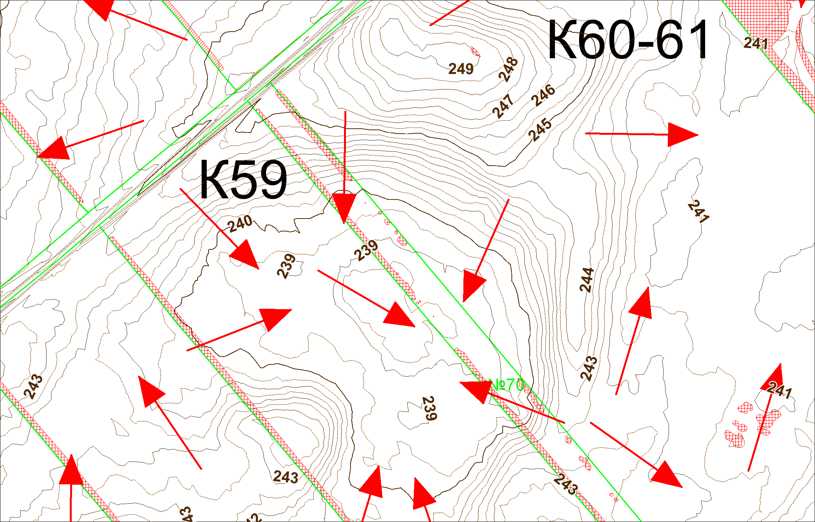
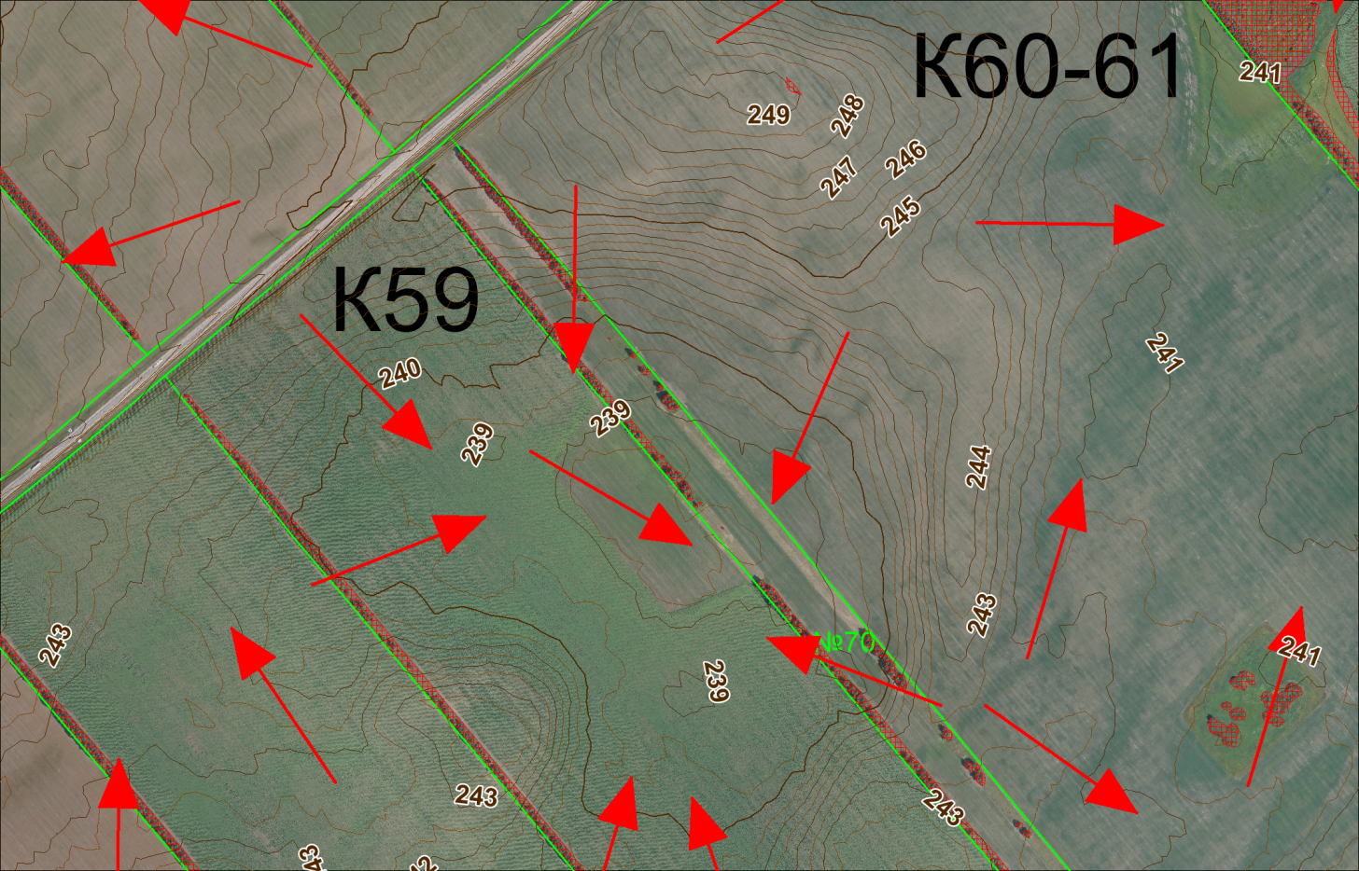
Направление плоскостной водной эрозии
Тел: +7(923) 191-00-61, ra.bpla@gmail.com

Slide 7
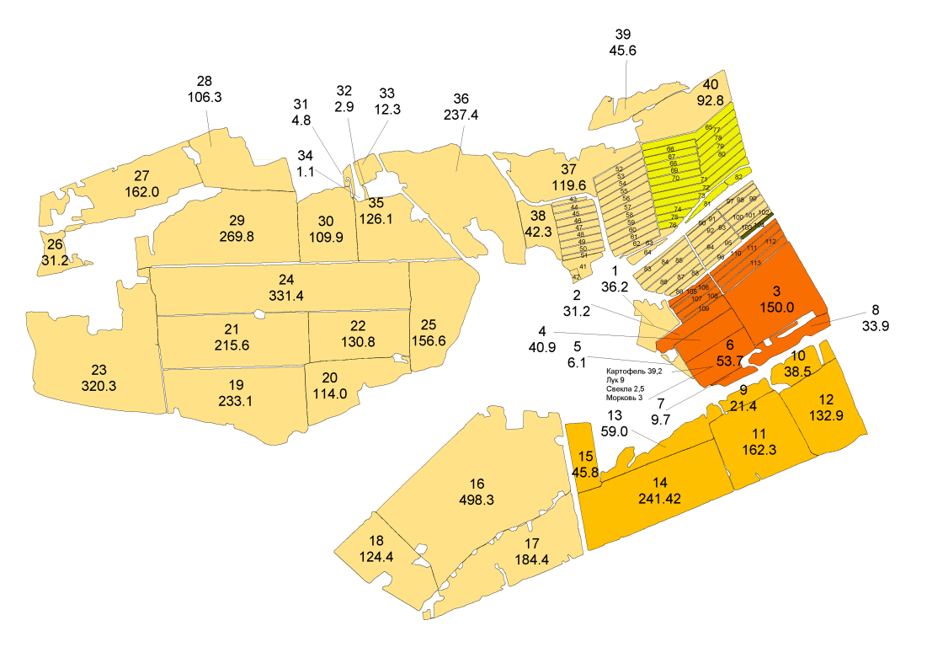
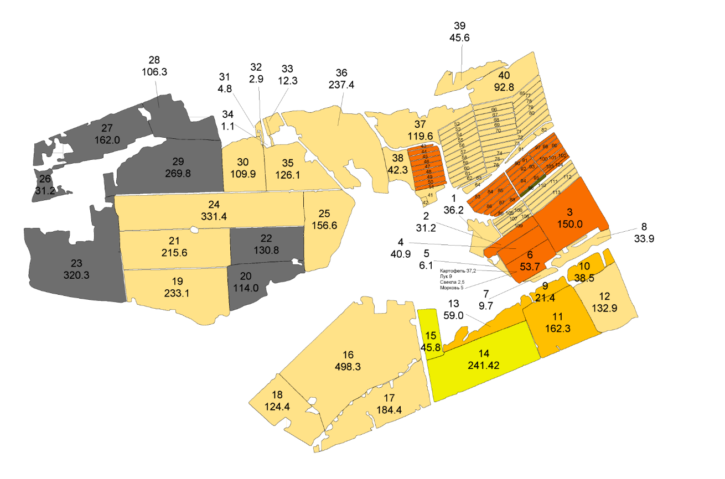
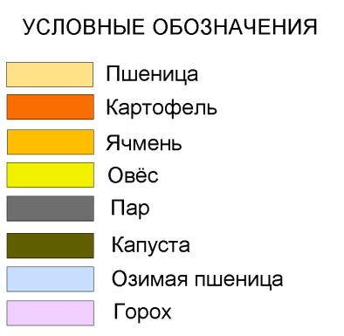
План посева. Предшественники.
2017 год
2018 год

Slide 8
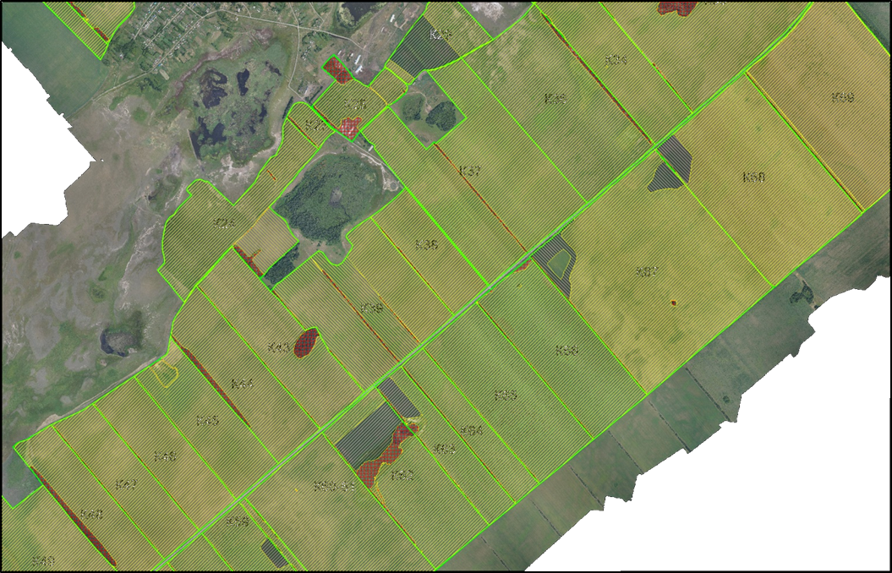
Максимальная и фактическая площадь сева и к уборке
Незасеянные участки
Визуализация фактической площади сева с/х культур (определяется по всходам) в разрезе полей, с указанием площади.
Сравнение с максимально возможной площадью сева, определение отклонений.
Визуализация участков по которым сев не произведен, незасеянной площади.
Анализ причин не высева с/х культур.
Расчет по нормам и фактической площади сева расхода семян, сравнение с данными хозяйства по фактическому списанию.
Визуализация и расчет фактической площади к уборке в разрезе каждого поля.

Slide 9
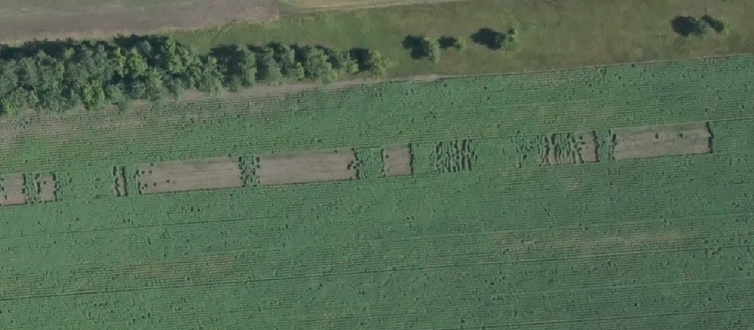
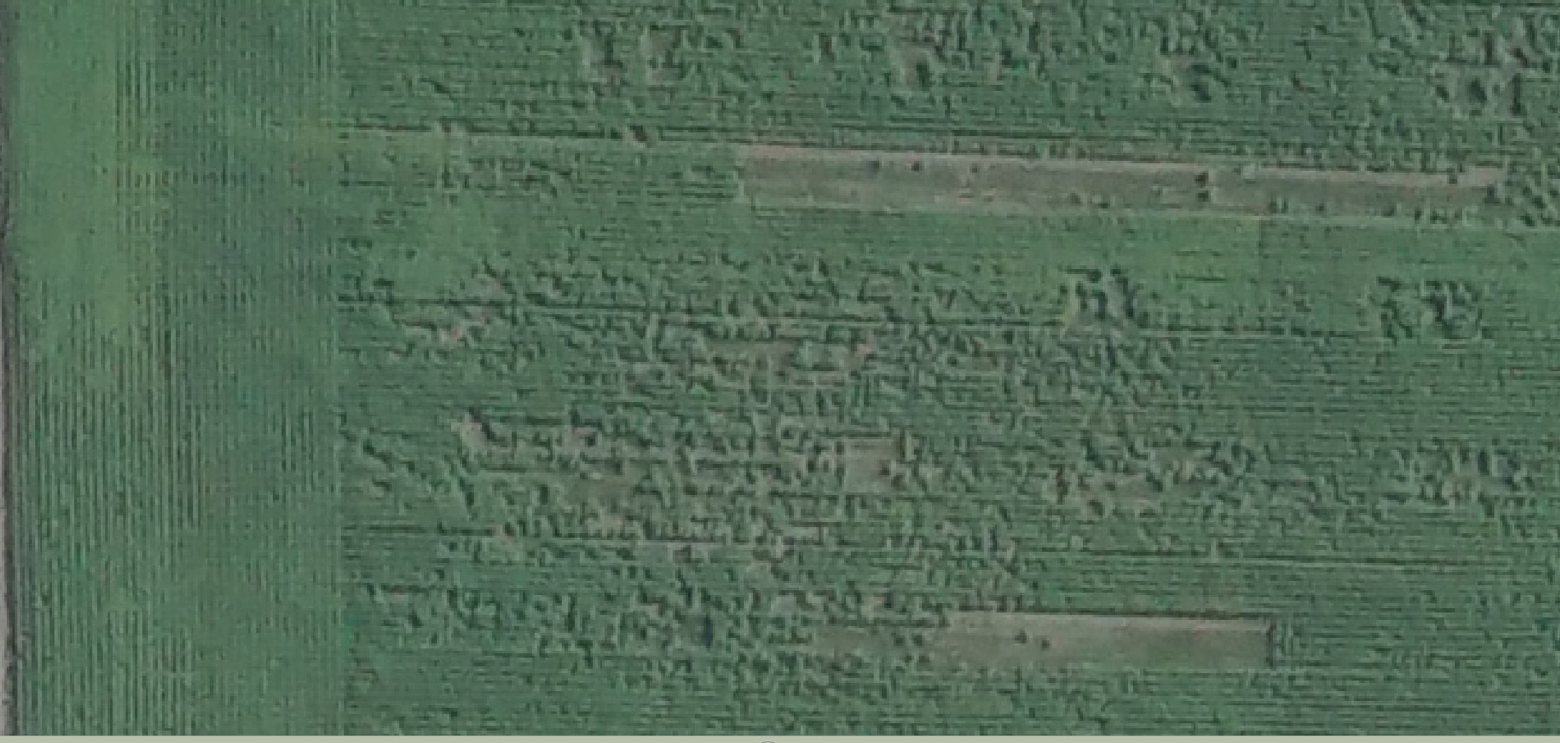
Фиксация и визуализация проблем технологического характера
Просевы
Визуализация участков просевов.
Расчет площади просевов, неравномерного высева.
Оценка суммы прямого убытка, вызванной нарушениями сева.

Slide 10
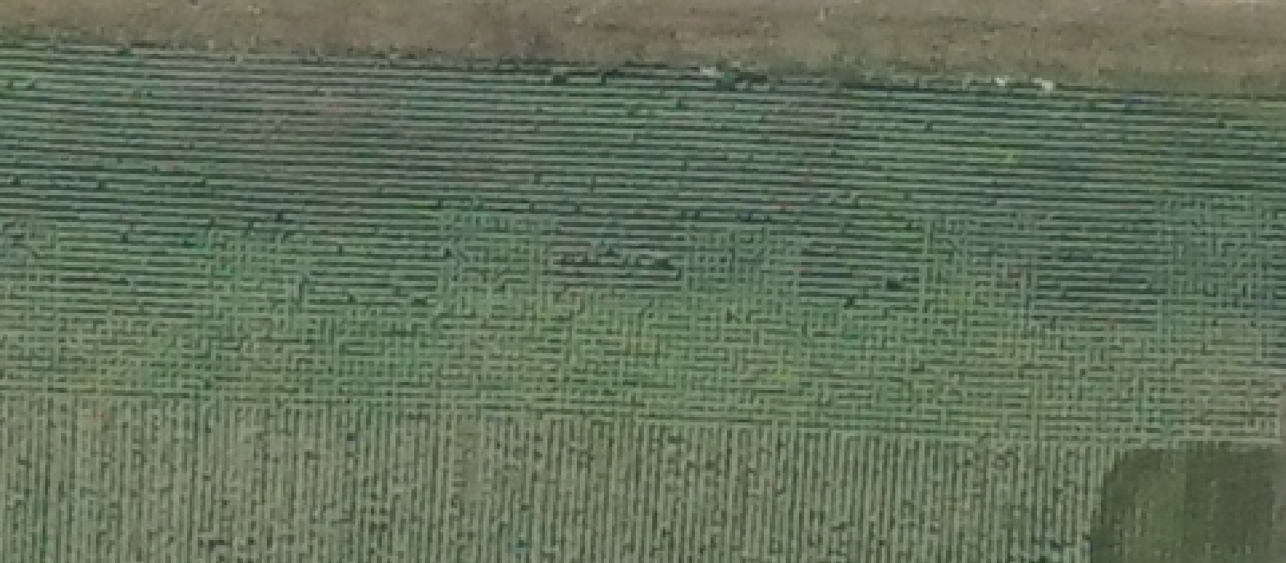
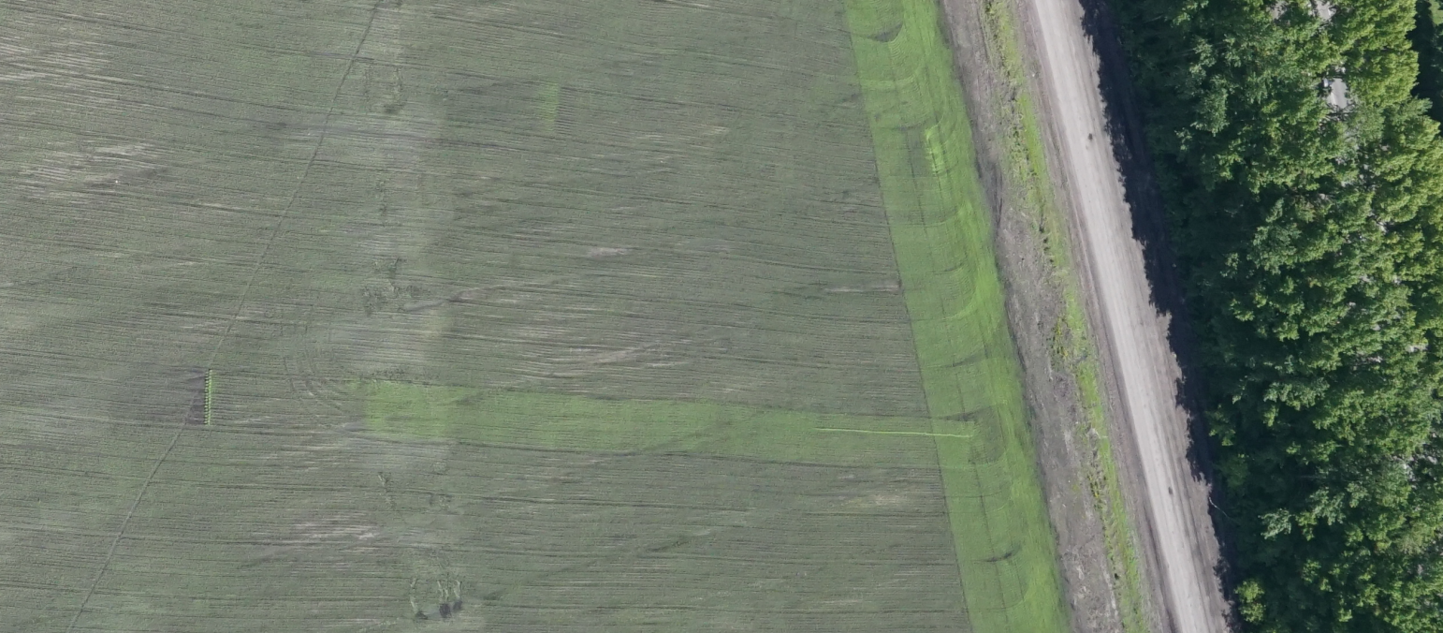
Загущение посевов
Фиксация и визуализация проблем технологического характера
Визуализация участков загущений.
Расчет площади просевов, неравномерного высева и загущений.
Оценка суммы прямого убытка, вызванной нарушениями сева.

Slide 11
Неравномерность высева, глубины заделки семян, провалы посевного комплекса из-за влажности почвы, изреженность всходов, вымочка, огрехи при обработке гербицидами, уплотнённые участки почвы и т.д. Указанные проблемы приводят к значительному снижению урожайности. Вышеуказанные проблемы фиксируются и визуализируются с помощью мультиспектральной камеры.
Фиксация и визуализация участков слабого развития
Проблемные участки
Фиксация проблемных участков развития растений осуществляется в период максимальной биомассы и LAI. После исключения участков с проблемами технологического характера, оставшиеся проблемные участки исследуются на негативное влияние других факторов (почвенных, водного и минерального питания).

Slide 12
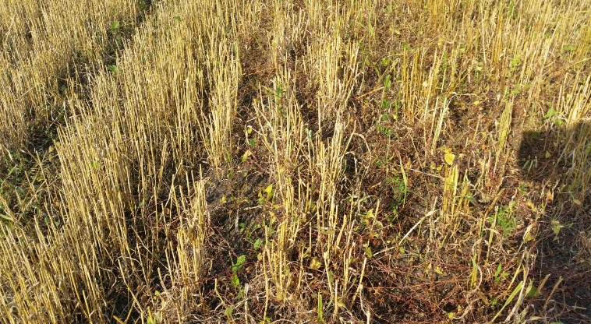
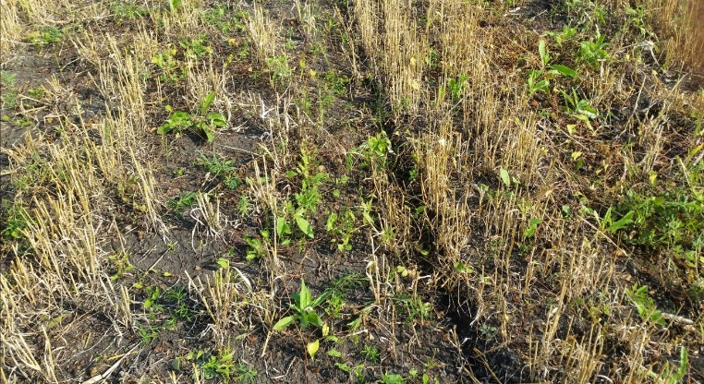
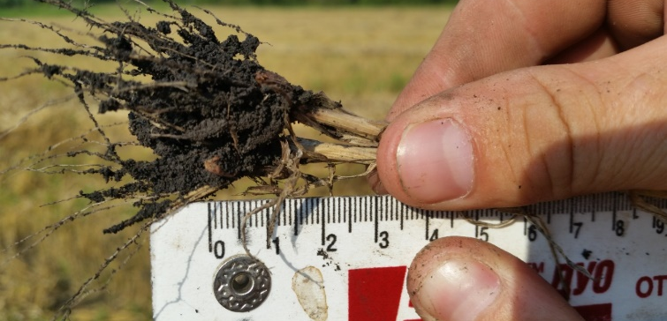
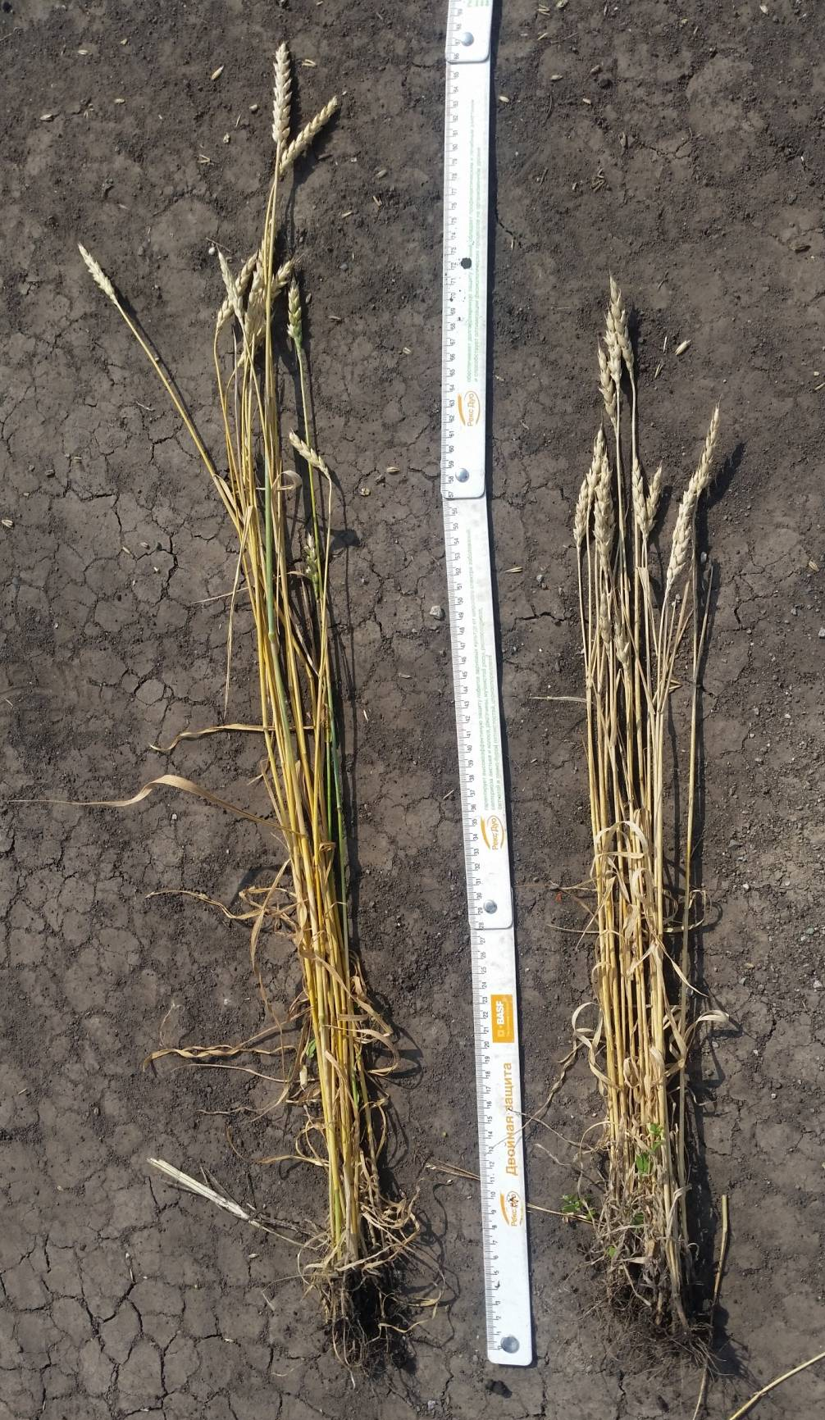
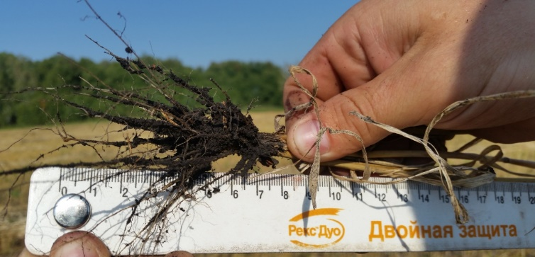
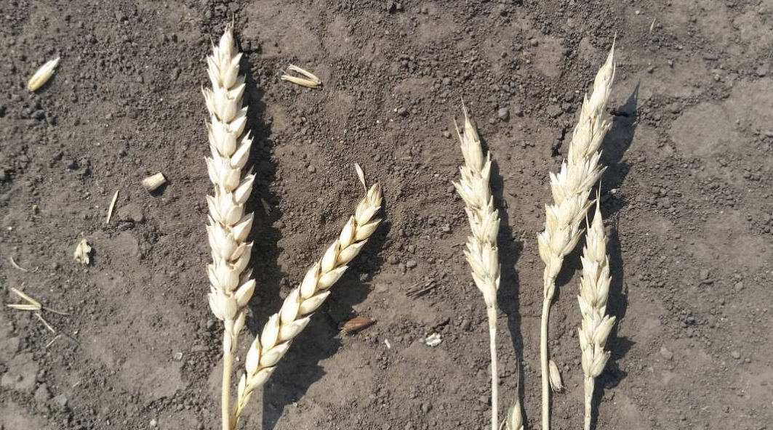
Нормальная густота Изреженные растения
Последствия несоблюдения технологии
Глубина заделки 3 см
Глубина заделки 8 см
Размер колоса от глубины заделки семян
Состояние растений на уплотненном и нормальном участках

Slide 13
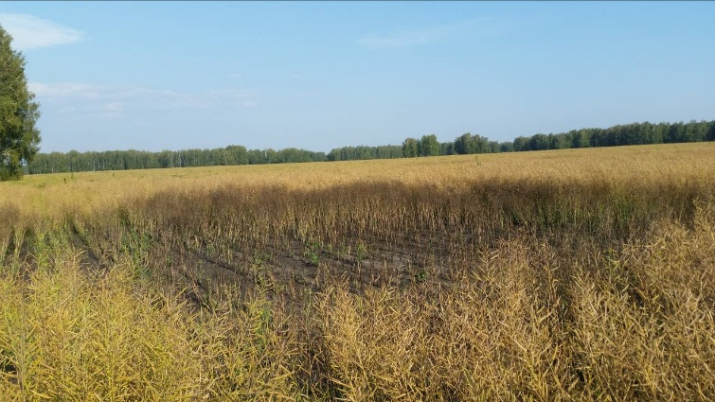
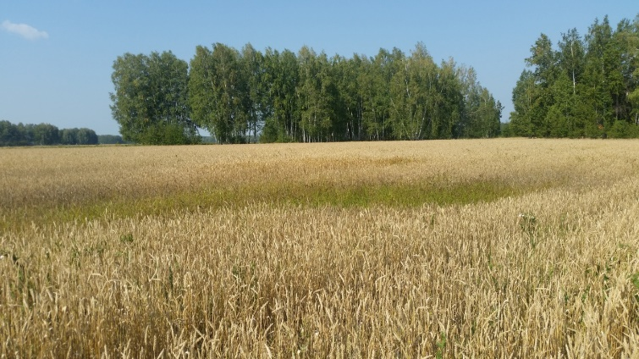
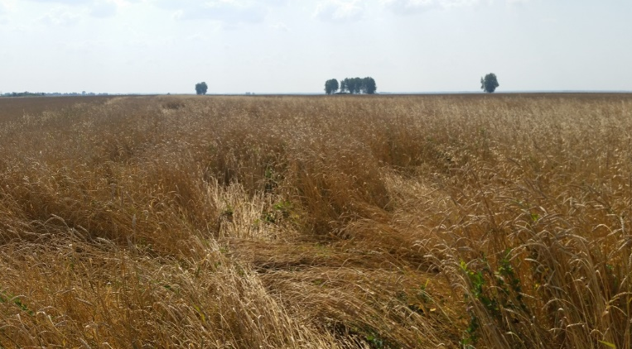
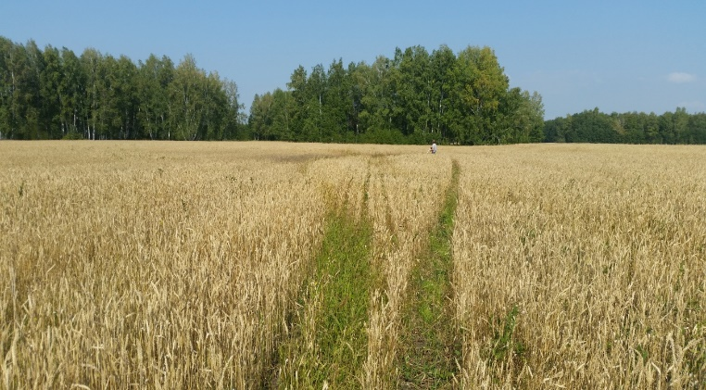
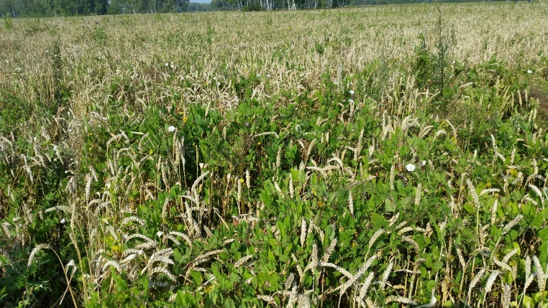
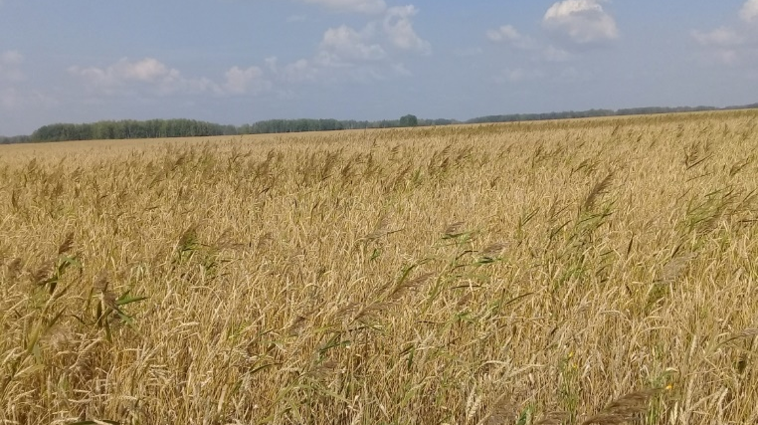
Последствия несоблюдения технологии
Негативные почвенные факторы Вымочка
Огрех при гербицидной обработке
Огрех при гербицидной обработке
Засоренность
Засоренность
Снимки на страницах 14 и 15 выполнены на проблемных участках выявленных по результатам мультиспектральной съемки

Slide 14
Направления использования БПЛА
Получение данных для контроля и оперативного вмешательства в процессы вегетации растений (в тестовом режиме)
Контроль выравненности полей.
Планирование направления обработки почвы в разрезе полей.
Контроль густоты всходов.
Картирование (контроль) распределения сорняков (анализ по междурядьям).
Картирование распределения листового азота.
Картирование огрехов непосредственно после обработки СЗР.
Обследование полей на пораженность болезнями (степень, виды).
Контроль поражённости ржавчиной.

Slide 15
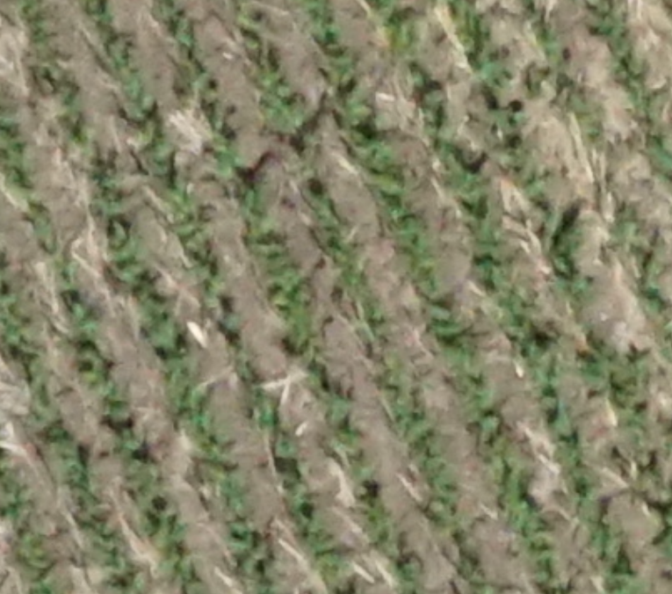
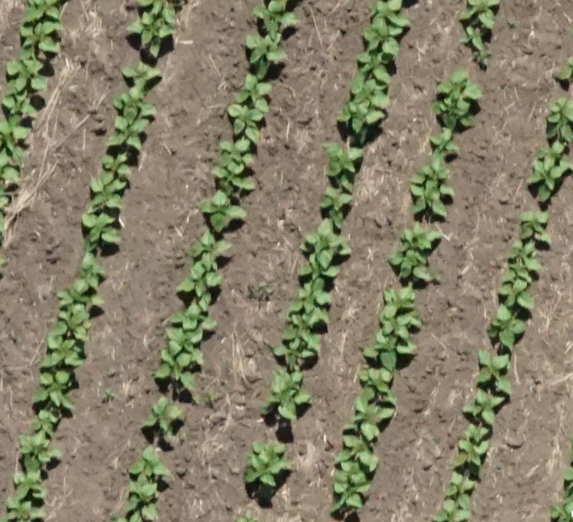
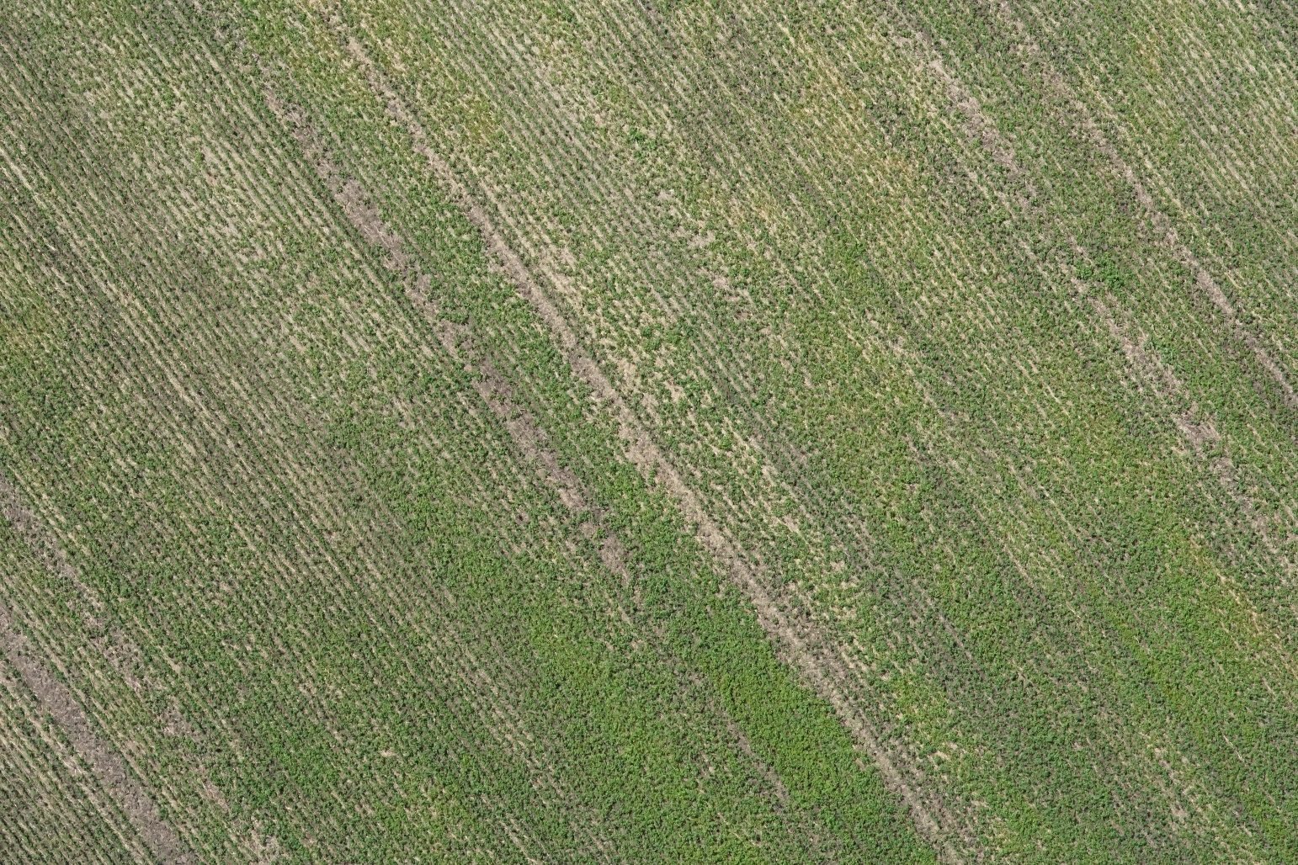
Оценка всхожести и засоренности с/х культур
Работы выполняются в фазу 2-3 листа
Визуализация всхожести с/х культур и засоренности.
Зонирование участков с различным качеством всходов выделение участков многолетних сорняков.
Аудит причин зональности всходов (в стоимость услуг не входит).
Возможность повлиять на развитие посевов: - внесение микроэлементов, азотная подкормка, обработка пестицидами и т.д., пересев, исключение капиталоемких операций (не тратить средства на данные участки)

Slide 16
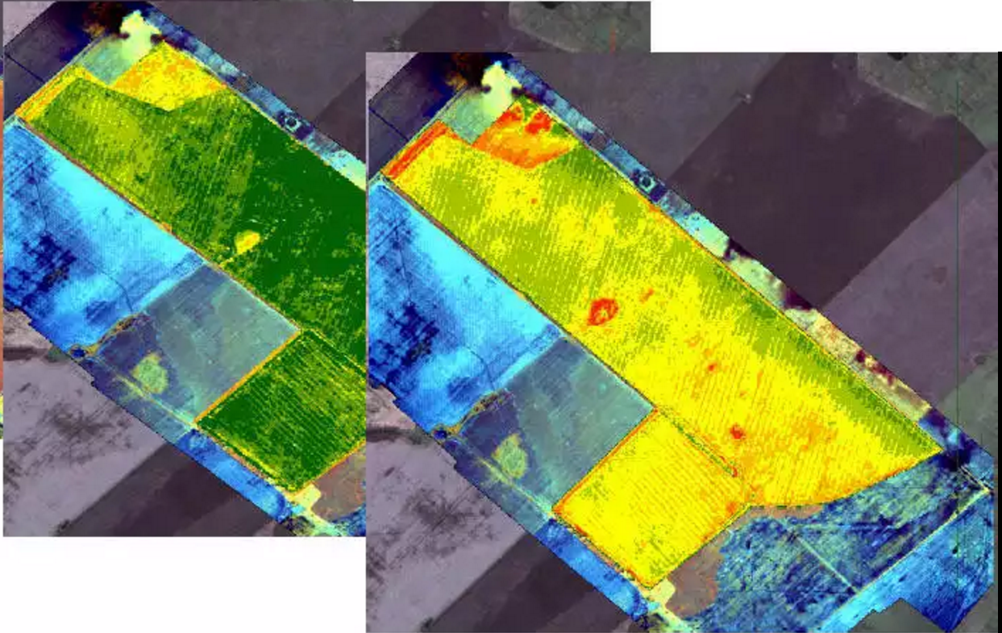
Содержание азота в тканях растений
Пшеница, 150 га
NDVI
Азот
Работы выполняются в фазу кущения и трубкования
Визуализация содержания азота в тканях растений по каждому полю.
Зонирование участков с различным содержанием азота в тканях растений.
Формирование заданий для дифференциального внесения азотных подкормок .
Использование данных при определении маршрутов для зонированного весеннего (осеннего) АХО.
Сравнение данных по индексам NDVI и TCARI/OSAVI (TGI).
Низкое содержание азота в тканях приводит к соответствующему снижению NDVI, но низкий NDVI не всегда отражает низкое содержание азота, так же как и высокий NDVI не всегда показывает высокое содержание азота (корреляция NDVI c листовым азотом на уровне 50%),
Обратите внимание на направление технолог.операций на снимках (рельеф).

Slide 17
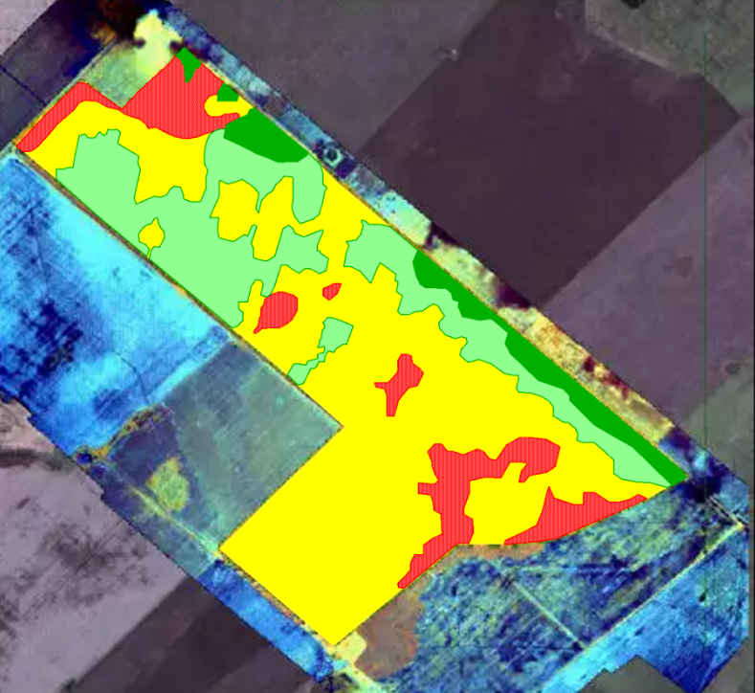
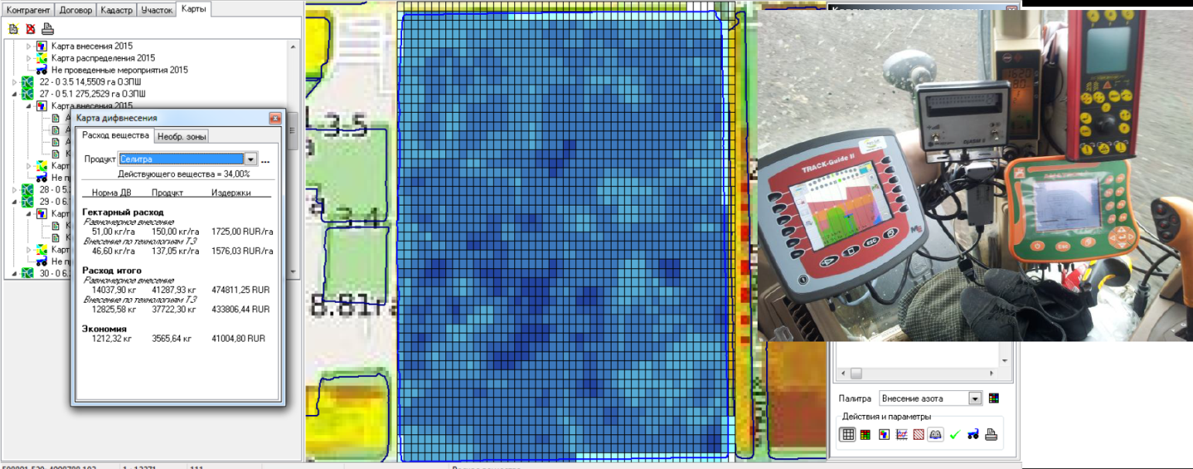
Зонирование содержания азота в тканях растений
Норма внес.
- Содержание азота
0 л/га
- Очень высокое
Х л/га
- Высокое
2Х л/га
- Среднее
3Х л/га
- Очень низкое
NDVI
Азот
Результаты дифференцированного применения удобрений
Экономия относительно средней нормы внесения удобрений составляет от 10% до 35% на га.. Таким образом, при диф.внесении на 10 000 га возможна экономия от 0,7 до 1,8 млн. руб.
Получение прибавки урожая из-за оптимальной дозы, исключая потери за счет слишком низкой (мелкие листья, тонкие стебли, подверженность болезням, полеганию) или слишком высокой концентрации (затягивание сроков цветения, и созревания, прирост непродуктивной биомассы).

Slide 18
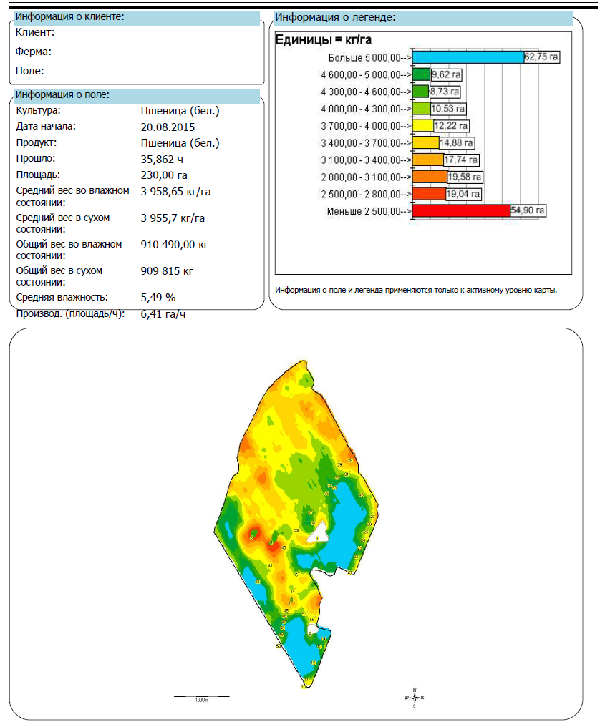
Использование по картам урожайности для зонирования
Тел: +7(923) 191-00-61, ra.bpla@gmail.com
NDVI
Азот

Slide 19
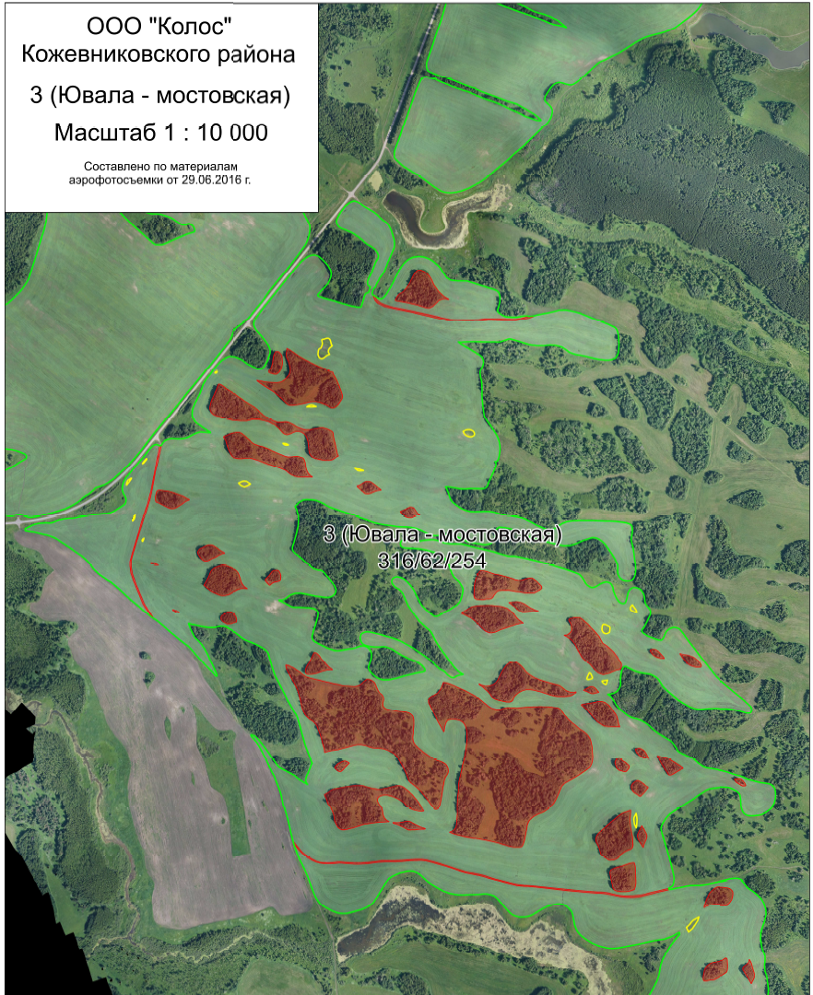
Вид отчета. Лист – «Поле». Предоставляется на каждое поле
1:50000
1:5000
1:200

Slide 20
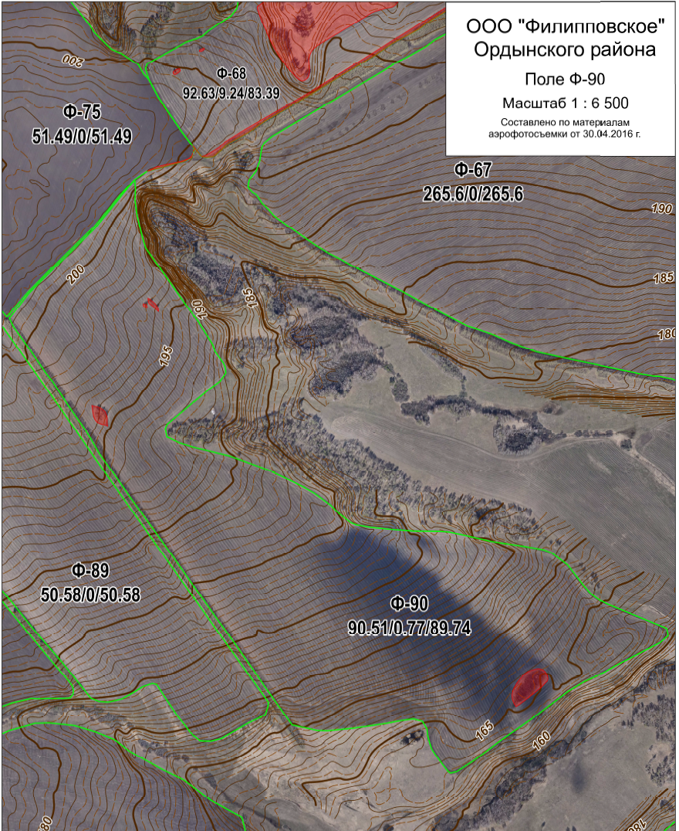
Вид отчета. Лист – Поле с рельефом. Предоставляется на каждое поле
Тел: +7(923) 191-00-61, ra.bpla@gmail.com
1:50000
1:5000
1:200

Slide 21
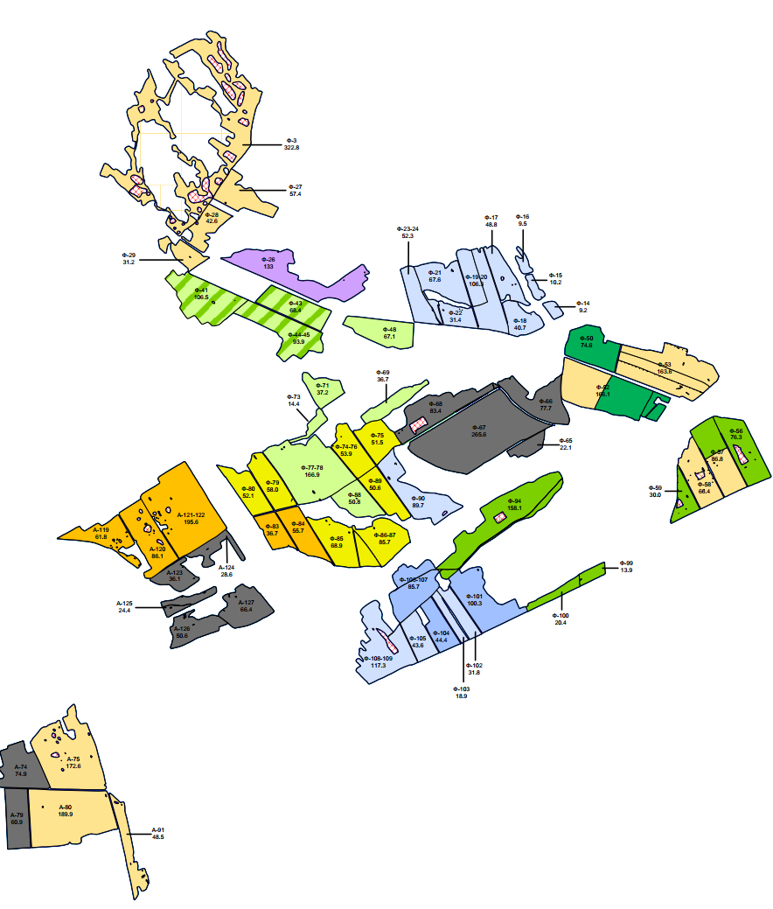
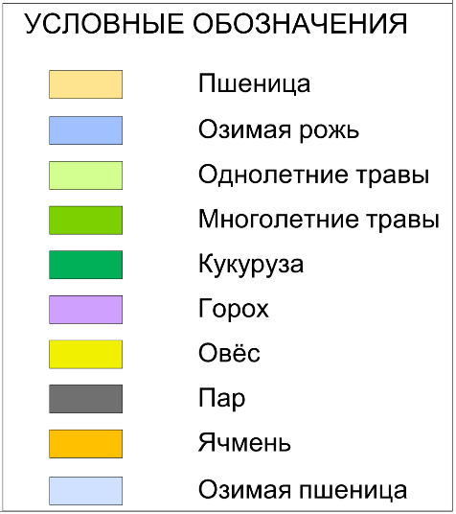
Вид отчета. Лист – Размещение с/х культур.
1:50000
1:5000
1:200

